Slide 1
Sistema IoT: ”Una solución al mundo subterráneo
Integrantes:
Juan Hurtado
Erick Bravo
Milenka Zambrano
Seminario de Ingeniería Eléctrica e Innovación Tecnológica
19 de Julio del 2023

Slide 2

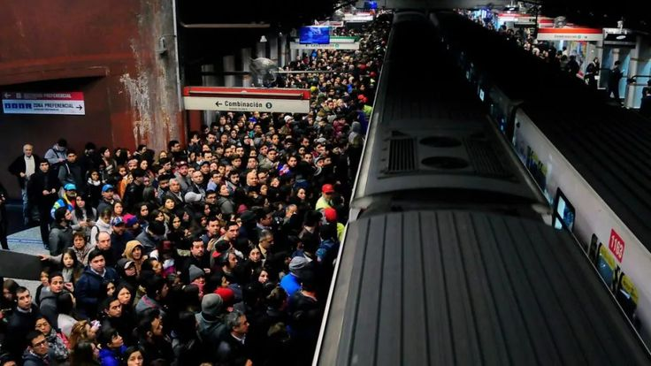

TITULO
Integrantes
Problema presentado
Malestar general del usuario producido en los medios de transportes subterráneos debido a los bajos niveles de oxígeno y la calidad del aire al interior de los vagones durante las horas de alto tráfico.

Slide 3
TITULO
Integrantes
Antecedentes
Una mujer identificada como Iris Leiva Pérez, de 52 años, falleció esta madrugada a raíz de un accidente vascular cerebral, luego de sufrir ayer un desmayo en la estación Los Héroes de la Línea 1 del Metro.
“Asfixia por compresión, lo que significa que estás tan apretado que tus pulmones no pueden expandirse dentro de tu pecho. Se necesitan unos seis minutos de presión para entrar en asfixia compresiva o restrictiva producidos principalmente por espacios cerrados y poco ventilados.”

Slide 4
TITULO
Integrantes
Antecedentes
Datos obtenidos por usuarios del metro:
De un total de 28 personas el 64.3 % ocupa el metro 4-5 días a la semana
Asimismo el 85.7 % hace uso del mismo dos veces al día
Concentrando la mayor parte de estos viajes durante lo denominados Horarios Peak (7:00-8:59 y 18:00-19:59)

Slide 5
La solución propuesta se muestra en el siguiente diagrama en el cual se muestran los elementos que componen el kit, en el cual los datos recolectados por el sensor son entregados a Metro mediante la red NB -IoT, reportando el estado de la temperatura y humedad al interior de los vagones
¿Quién tiene el problema?
El usuario que padece el problema presenta las siguientes características
Usuario frecuente del metro de Santiago a la semana y que lo use en horas punta
Que considere este problema como parte de su vida diaria y que afecte su calidad de vida
Que necesite que mejore la calidad del aire al interior de los vagones de metro en los horarios punta.

Slide 6
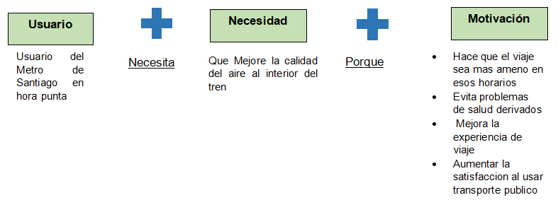
TITULO
Integrantes
Punto de Vista
A continuación, se muestra el punto de vista del problema planteado

Slide 7
TITULO
Integrantes
Desafío
Con los antecedentes y datos recolectados anteriormente, finalmente planteamos el desafío
¿Cómo podemos medir y mejorar la calidad del aire al interior de los vagones de tren de Metro en horas punta para que los usuarios tengan un viaje más ameno, evitando problemas derivados de la salud?

Slide 8
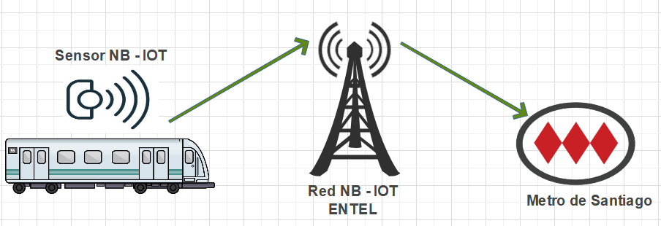
La solución propuesta se muestra en el siguiente diagrama en el cual se muestran los elementos que componen el kit, en el cual los datos recolectados por el sensor son entregados a Metro mediante la red NB -IoT, reportando el estado de la temperatura y humedad al interior de los vagones
Presentación de la Solución
Nombre: NB-IoT Sensor | Hipótesis/Críticas: Tamaño del Kit Lugar adecuado de instalación Rapidez del envío de datos
¿En qué consiste?: Un sensor que mide la temperatura y humedad del ambiente en tiempo real por cada vagón, y otro sensor que mide la cantidad de personas en tiempo real que entra y por cada puerta del vagón.
Diagrama de la solución

Slide 9
La solución propuesta se muestra en el siguiente diagrama en el cual se muestran los elementos que componen el kit, en el cual los datos recolectados por el sensor son entregados a Metro mediante la red NB -IoT, reportando el estado de la temperatura y humedad al interior de los vagones
Validación de la solución
¿Qué es lo que funciona de la solución? La entrega de los valores de temperatura y humedad en tiempo real es rápida y eficiente. | ¿Qué es lo que podría mejorar? El diseño del prototipo y el aspecto estético Que tenga un tamaño más pequeño
­¿Qué preguntas surgen? ¿Cuál sería el lugar ideal para colocar el sensor en el interior del vagón? ¿Qué adaptaciones hay que realizar según el tipo de vagón en el cual se instale? | ¿Qué nuevas ideas surgen? Visualización de información a los usuarios Posibilidad de extenderlo a los andes y lugares comunes Crear un indicador de calidad que combine los parámetros medidos de humedad temperatura y cantidad de personas.

Slide 10
La solución propuesta se muestra en el siguiente diagrama en el cual se muestran los elementos que componen el kit, en el cual los datos recolectados por el sensor son entregados a Metro mediante la red NB -IoT, reportando el estado de la temperatura y humedad al interior de los vagones
Presentación Solución Redefinida
Nombre: NB-IoT IoT Sensor
Atributos de la solución y beneficios: Permite registrar en tiempo real la temperatura y humedad relativa al interior de los vagones Muestra la información de forma concisa y clara a traves del dashboard de Thingsboard
Imágenes del Prototipo

Slide 11
La solución propuesta se muestra en el siguiente diagrama en el cual se muestran los elementos que componen el kit, en el cual los datos recolectados por el sensor son entregados a Metro mediante la red NB -IoT, reportando el estado de la temperatura y humedad al interior de los vagones
Conclusiones
Para concluir, este proyecto de investigación muestra la viabilidad de implementar sensores de temperatura y humedad utilizando redes NB-IoT en sistemas de trenes subterráneo.
Finalmente, se espera que los resultados de este proyecto puedan servir como base para implementaciones similares en el futuro y ayudar a mejorar la calidad del servicio en el Metro de Santiago.

Slide 12
Muchas gracias por su atención

